Slide 1

ỦY BAN NHÂN DÂN QUẬN LONG BIÊN
TRƯỜNG TIỂU HỌC ÁI MỘ B
MÔN: TIẾNG VIỆT
PHÂN MÔN : LUYỆN TẬP
LỚP 2
BÀI: VIẾT TIN NHẮN

Slide 2
Thứ.....ngày....tháng......
Bài
32
Chơi chong chóng
Notes:
Bài giảng thiết kế bởi: Hương Thảo - tranthao121006@gmail.com

Slide 3


Luyện tập

Slide 4

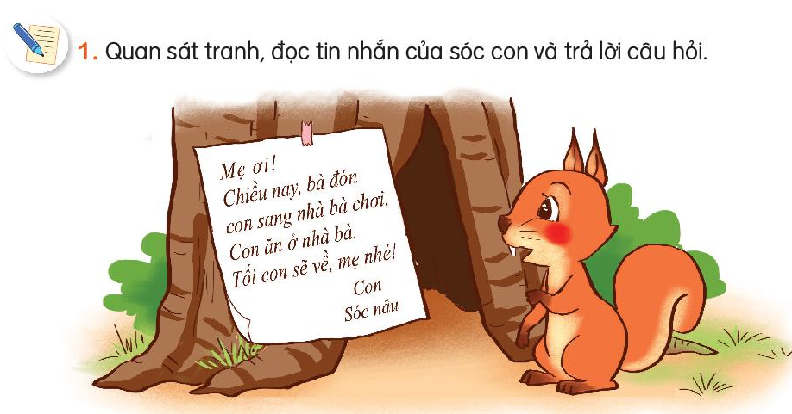
a. Sóc con nhắn tin cho ai?
b. Sóc nhắn mẹ chuyện gì?
c. Vì sao Sóc phải nhắn tin?
a. Sóc con nhắn tin cho mẹ.
b. Sóc nhắn mẹ rằng cậu được bà đưa qua nhà bà chơi và ăn cơm nhà bà.
c. Sóc phải nhắn tin vì mẹ không có nhà và cậu muốn thông báo cho mẹ khi mẹ về.

Slide 5

2. Viết tin nhắn cho người thân:
Ông qua nhà đưa em đi mua sách. Lúc đó, bố mẹ đi vắng. Em hãy viết tin nhắn cho bố mẹ yên tâm.
Bố mẹ ơi! Chiều nay ông qua đón con đi mua sách. Con đi cùng với ông mua xong con sẽ về, bố mẹ nhé!
Con của bố mẹ,
Bảo An.
Notes:
5

Slide 6



CỦNG CỐ BÀI HỌC
Notes:
Bài giảng thiết kế bởi: Hương Thảo - tranthao121006@gmail.com

